Slide 1
SIA TP3
“Perceptrón Simple y Multicapa”
Presentadores:
Pinilla, Lautaro
Martín, Fernando

Slide 2
Indice
Introducción
Exposición de resultados
Mejoras a futuro
Problemas encontrados
Preguntas

Slide 3
Introducción
Perceptrón Simple
Perceptrón Simple Lineal y No Lineal
Perceptrón Multicapa

Slide 4
Exposición de resultados

Slide 5
Ejercicio 1
Este problema que se nos presentó fue un desafío pero llegamos a una conclusión interesante.
Los problemas que se pueden resolver con una función de activación escalón son generalmente problemas que puedo, mediante una recta, separar en 2 regiones, una con resultados correctos y otra con resultados erróneos.
Para el caso de la función ‘AND’, si trazamos la recta y = -x vamos a sectorizar el plano en 2 en forma ilustrativa. Una vez hecho esto, se puede apreciar como tomando cualquier recta que se traslade por el eje ‘y’ en sentido positivo, nos permite sectorizar la solución de nuestro problema de la siguiente forma:
Cualquier punto que se encuentre por encima de nuestras rectas, va a ser solución del problema.

Slide 6
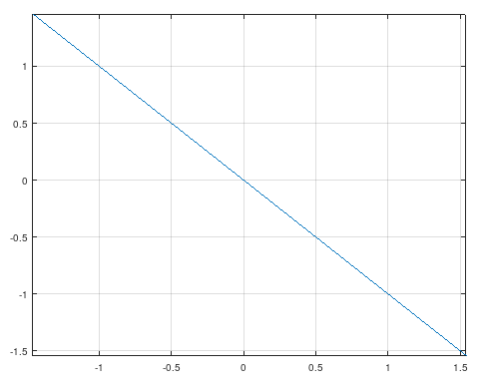

Slide 7
Partiendo de este razonamiento al momento de querer sectorizar las soluciones de la función ‘XOR’ podemos ver que nos es imposible poder encontrar una solución utilizando una única neurona o perceptrón.
Un dato interesante es que utilizando 2 perceptrones, nos es indiferente si estos son lineales o no lineales, con ambos obtendremos una respuesta que cumpla la condición.

Slide 8
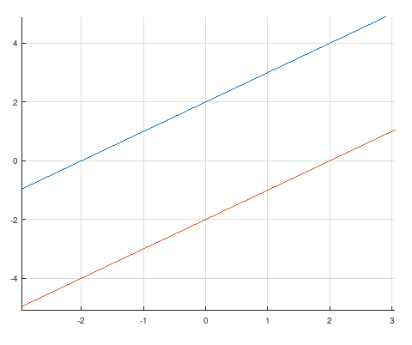

Slide 9
Ejercicio 2
Por lo visto en clase, sabemos que hay una forma muy eficiente de responder estas preguntas, utilizando validación cruzada.
Nosotros partimos el archivo de prueba en partes iguales, y por cada iteración, trabajamos sobre esas partes. En otras palabras, para no demorar mucho tiempo entrenando y probando con la totalidad de los registros, separamos en grupos más pequeños y de esos grupos, generamos 2 subgrupos más para prueba y testeo.

Slide 10
Ejercicio 3
En este ejercicio llegamos a la conclusión que es imposible obtener una buena generalización con nuestra red, debido a que el conjunto de datos es realmente acotado (10 elementos), por ende, prácticamente estamos aprendiendo a resolver este problema en particular con este conjunto de datos. Una manera en que se podría generalizar mejor sería si agregaramos aunque sea números con unidad y decena, el dataset sería 10 veces más grande.

Slide 11
XOR
Beta | Learning Rate | Epochs | Activation Func
0.5 | 0.5 | 5000 | Logistic
X1 | X2 | Y | Estimate
0 | 0 | 0 | 2,04E-06
0 | 1 | 1 | 1
1 | 0 | 1 | 1
1 | 1 | 0 | 2,79E-06

Slide 12
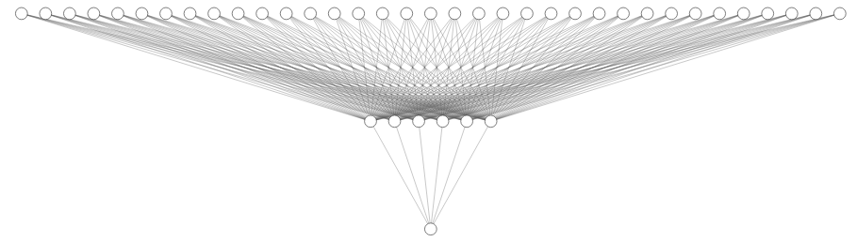
Número Par
Beta | Learning Rate | Epochs | Activation Func
0.3 | 0.1 | 1000 | Logistic
Number | Estimate
0 | 0.93949262
1 | 0.03487901
2 | 0.93615879
3 | 0.092202
4 | 0.96613727
5 | 0.0421571
6 | 0.96037968
7 | 0.04258594
8 | 0.92446904
9 | 0.05779528

Slide 13
Mejoras a futuro
Utilizar optimizaciones para reducir el tiempo de procesamiento
Generar un dataset mas grande para intentar generalizar la red multicapa del ejercicio 3.

Slide 14
Problemas encontrados

Slide 15
Preguntas

